Slide 1
Was machen wir heute?
Technik E-10
Dezibel, Dämpfung, Kabel

Slide 2
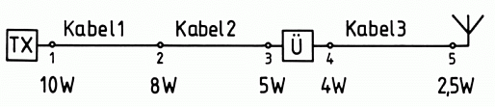
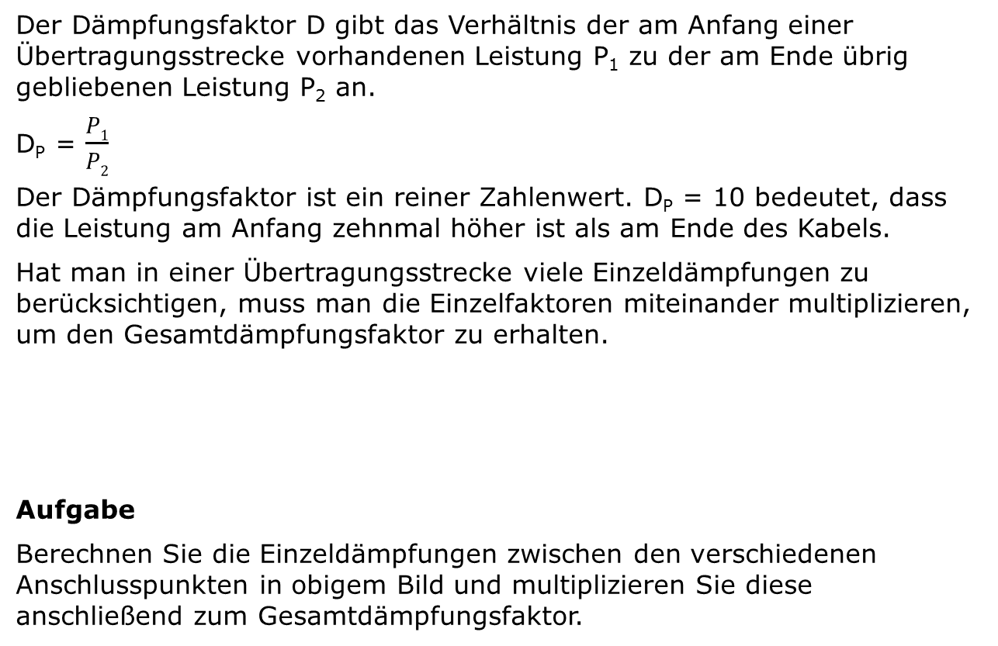
Dämpfungsfaktor
Der Dämpfungsfaktor D gibt das Verhältnis der am Anfang einer Übertragungsstrecke vorhandenen Leistung P₁ zu der am Ende übrig gebliebenen Leistung P₂ an. D_{P} = $\frac{P1}{P2}$ Der Dämpfungsfaktor ist ein reiner Zahlenwert. D_{P} = 10 bedeutet, dass die Leistung am Anfang zehnmal höher ist als am Ende des Kabels.
Hat man in einer Übertragungsstrecke viele Einzeldämpfungen zu berücksichtigen, muss man die Einzelfaktoren miteinander multiplizieren, um den Gesamtdämpfungsfaktor zu erhalten.
Aufgabe
Berechnen Sie die Einzeldämpfungen zwischen den verschiedenen Anschlusspunkten in obigem Bild und multiplizieren Sie diese anschließend zum Gesamtdämpfungsfaktor.

Slide 3
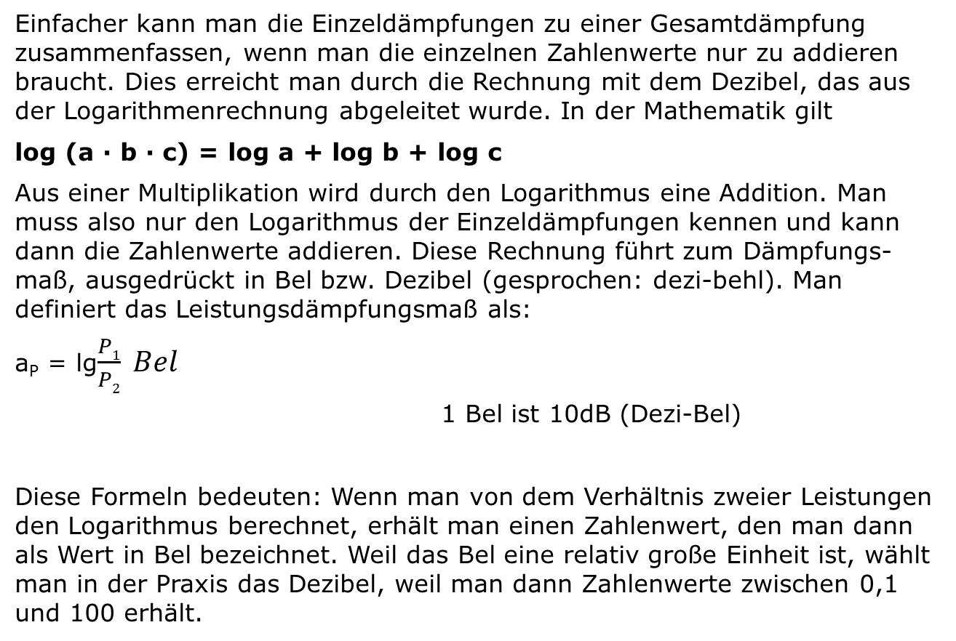

Dämpfungsmaß dB
Einfacher kann man die Einzeldämpfungen zu einer Gesamtdämpfung zusammenfassen, wenn man die einzelnen Zahlenwerte nur zu addieren braucht. Dies erreicht man durch die Rechnung mit dem Dezibel, das aus der Logarithmenrechnung abgeleitet wurde. In der Mathematik gilt
log (a · b · c) = log a + log b + log c
Aus einer Multiplikation wird durch den Logarithmus eine Addition. Man muss also nur den Logarithmus der Einzeldämpfungen kennen und kann dann die Zahlenwerte addieren. Diese Rechnung führt zum Dämpfungs-maß, ausgedrückt in Bel bzw. Dezibel (gesprochen: dezi-behl). Man definiert das Leistungsdämpfungsmaß als:
a_{P} = lg$\frac{P1}{P2} Bel$
1 Bel ist 10dB (Dezi-Bel)
Diese Formeln bedeuten: Wenn man von dem Verhältnis zweier Leistungen den Logarithmus berechnet, erhält man einen Zahlenwert, den man dann als Wert in Bel bezeichnet. Weil das Bel eine relativ große Einheit ist, wählt man in der Praxis das Dezibel, weil man dann Zahlenwerte zwischen 0,1 und 100 erhält.
a_{P} = 10·lg$\frac{P1}{P2}$dB

Slide 4
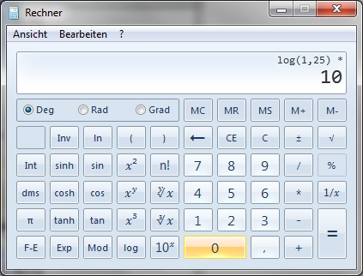
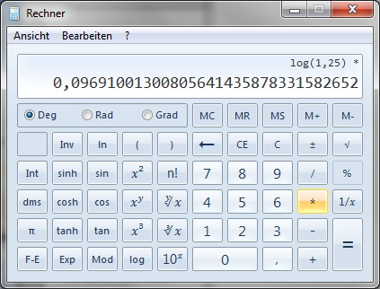
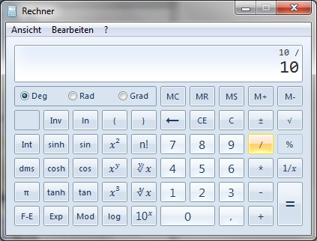
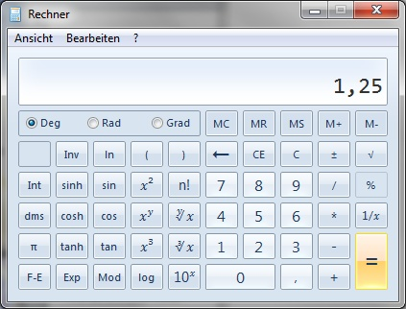
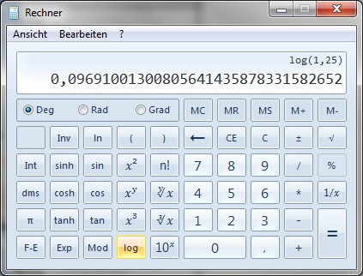
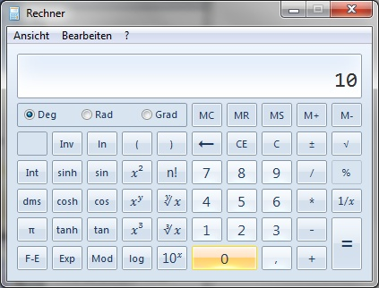
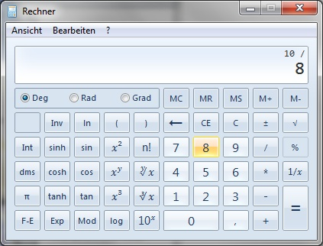
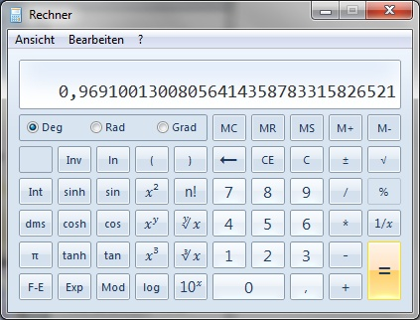
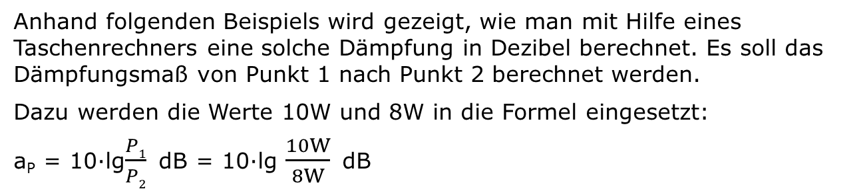
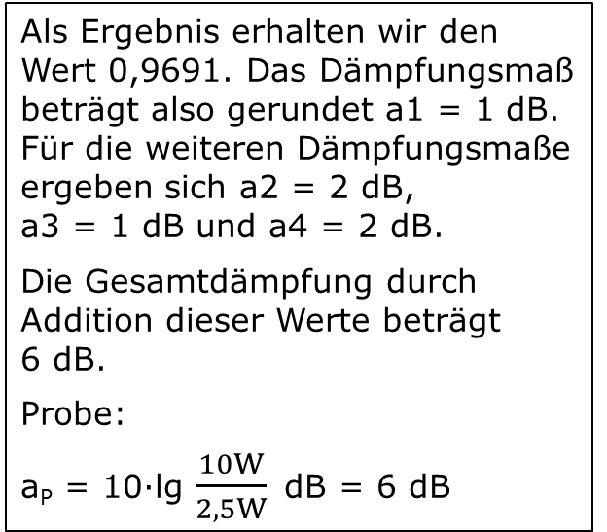
dB-Rechnen mit dem Taschenrechner
Anhand folgenden Beispiels wird gezeigt, wie man mit Hilfe eines Taschenrechners eine solche Dämpfung in Dezibel berechnet. Es soll das Dämpfungsmaß von Punkt 1 nach Punkt 2 berechnet werden.
Dazu werden die Werte 10W und 8W in die Formel eingesetzt:
a_{P} = 10·lg$\frac{P1}{P2}$dB = 10·lg $\frac{10W}{8W}$dB
Als Ergebnis erhalten wir den Wert 0,9691. Das Dämpfungsmaß beträgt also gerundet a1 = 1 dB. Für die weiteren Dämpfungsmaße ergeben sich a2 = 2 dB, a3 = 1 dB und a4 = 2 dB.
Die Gesamtdämpfung durch Addition dieser Werte beträgt 6 dB.
Probe:
a_{P} = 10·lg $\frac{10W}{2,5W}$dB = 6 dB

Slide 5
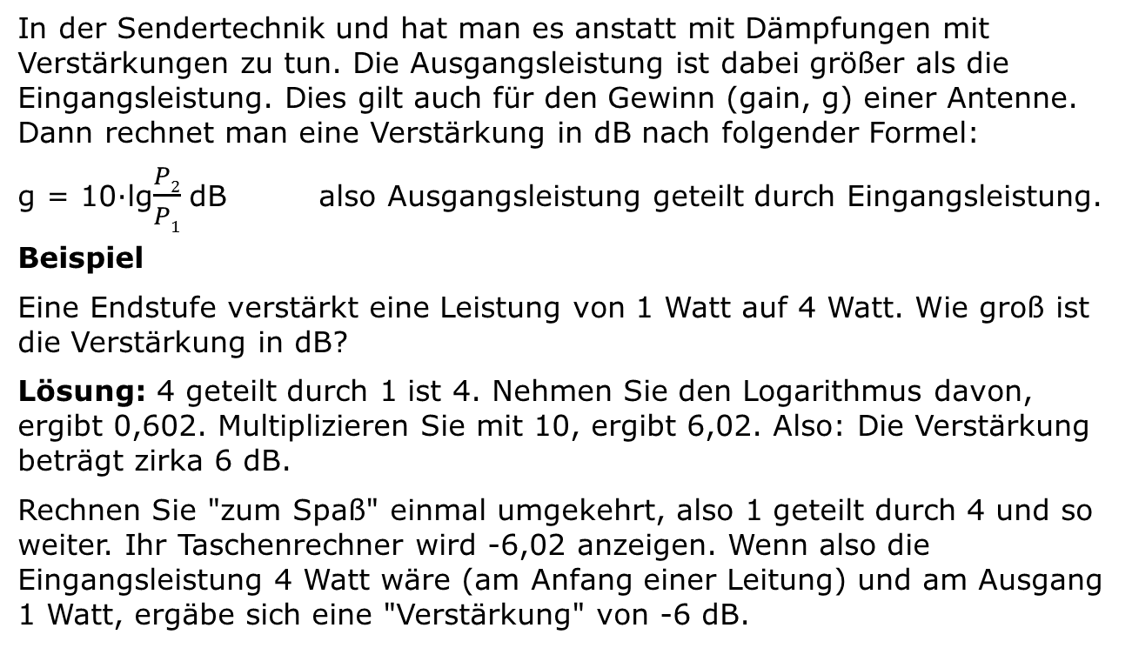
Verstärkung in dB
In der Sendertechnik und hat man es anstatt mit Dämpfungen mit Verstärkungen zu tun. Die Ausgangsleistung ist dabei größer als die Eingangsleistung. Dies gilt auch für den Gewinn (gain, g) einer Antenne. Dann rechnet man eine Verstärkung in dB nach folgender Formel:
g = 10·lg$\frac{P2}{P1}$dB also Ausgangsleistung geteilt durch Eingangsleistung.
Beispiel
Eine Endstufe verstärkt eine Leistung von 1 Watt auf 4 Watt. Wie groß ist die Verstärkung in dB?
Lösung: 4 geteilt durch 1 ist 4. Nehmen Sie den Logarithmus davon, ergibt 0,602. Multiplizieren Sie mit 10, ergibt 6,02. Also: Die Verstärkung beträgt zirka 6 dB.
Rechnen Sie "zum Spaß" einmal umgekehrt, also 1 geteilt durch 4 und so weiter. Ihr Taschenrechner wird -6,02 anzeigen. Wenn also die Eingangsleistung 4 Watt wäre (am Anfang einer Leitung) und am Ausgang 1 Watt, ergäbe sich eine "Verstärkung" von -6 dB.
Merke: Dämpfung ist negative Verstärkung

Slide 6
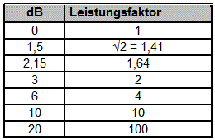
Rechnen mit dB
Man kann also "Gewinn" und "Verlust" in einer Aufgabe zusammenrechnen, indem man alle Gewinne (Verstärkungen) positiv und alle Dämpfungen negativ rechnet.
Übungsaufgabe
Eine Antennenanlage hat ein Kabel mit 1 dB Dämpfung und verwendet eine Richtantenne mit 11 dB Gewinn. Wie groß ist der verbleibende "Gewinn"?
Lösung: Gesamtgewinn = -1 dB + 11 dB = 10 dB
In nebenstehender Tabelle sind noch einmal die wichtigsten Werte zusammengestellt. Wichtig sind diese, weil sie in den Prüfungsaufgaben vorkommen.
Den Wert 2,15 dB benötigen wir später, um den Gewinn einer Dipolantenne berechnen zu können.

Slide 7
Zusammengesetzte Werte
Da wir nun die Umrechnungsfaktoren für die wichtigsten dB-Werte kennen, können wir durch Zusammensetzungen auch andere ermitteln. Dazu muss man nur wissen, dass ein positiver dB-Wert der Multiplikation (malnehmen) und ein negativer der Division (teilen) entspricht. Wir wissen, dass 3 dB doppelter Leistung und 10 dB zehnfacher Leistung entspricht.
Beispiel: Welchem Leistungsfaktor entsprechen 26 dB?
Lösung: 10 dB + 10 dB + 3 dB + 3 dB = 26 dB 10 · 10 · 2 · 2 = 400
Beispiel: Welchem Leistungsfaktor entsprechen 27 dB?
Lösung: 10 dB + 10 dB + 10 dB - 3 dB = 27 dB 10 · 10 · 10 : 2 = 500
Beispiel: Welchem Leistungsfaktor entsprechen 14 dB?
Lösung: 10 dB + 10 dB - 3 dB - 3 dB = 14 dB 10 · 10 : 2 : 2 = 25
Übungsaufgabe: Rechnen sie diese Werte mit dem Taschenrechner nach.

Slide 8

Das Spannungsdämpfungsmaß
Die Definition des Dezibels geht vom Leistungsverhältnis aus. Dies sollten Sie sich merken! Das Verhältnis von Spannungen kann man ebenfalls in dB umrechnen. Die Prüfungsaufgaben zum Amateurfunkzeugnis Klasse E enthalten nur Rechnungen mit Leistungen. Die Zusammenhänge in Bezug auf Spannungen werden deshalb hier nur kurz angesprochen, weil es in der Praxis damit immer wieder Verwechslungen gibt.
Wenn man an einem Kabel oder an einem Verstärker am Eingang und am Ausgang nur die Spannung misst, kann man unter der Voraussetzung, dass die Eingangs- und Ausgangswiderstände gleich sind, mit folgender Formel die Dämpfung beziehungsweise die Verstärkung in dB ausrechnen. Die Ableitung dieser Formel finden Sie im Aufbaulehrgang zur Klasse A:
a_{u} steht für den Spannungsdämpfungsfaktor, U₁ und U₂ für die Eingangs- und Ausgangsspannung. Statt einer 10 bei Leistungen steht hier die 20 vor dem Logarithmus. Deshalb sind die Dezibelwerte bei gleichem Verhältnis doppelt so hoch.
a_{U} = 20·lg$\frac{U1}{U2}$dB

Slide 9
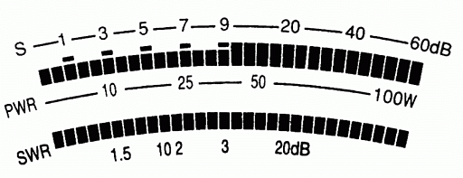
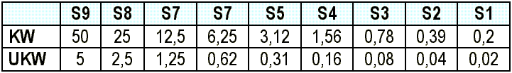
S-Stufen
Eine weitere Anwendung der dB-Rechnung sind die „S-Stufen“ bei der Empfangs-beurteilung im Amateurfunk. In der Empfangstechnik hat man bei der Angabe der Empfangsfeldstärke im RST-System für die Lautstärke S9 einen bestimmten Wert
einer Empfangsspannung an einem 50-Ohm-Eingang festgelegt.
Kurzwelle: S9 entspricht 50 µV an 50 Ω UKW: S9 entspricht 5 µV an 50 Ω
Jede der neun S-Stufen entspricht 6 dB. 6 dB entsprechen einem Faktor 2 bei Spannungen, S8 hat also bei Kurzwelle einen Wert von 25 µV, S2 von 0,2 µV. S0 gibt es nicht. Um auch Empfangs- spannungen größer als 50 µV (bzw. 5 µV bei UKW) im RST-System angeben zu können, nennt man die Dezibel über S9 als Zusatz.
Die Angabe S9+20 dB auf Kurzwelle entspricht also Spannungsfaktor 10 und damit 50 µV · 10 = 500 µV = 0,5 mV

Slide 10
Prüfungsfragen
TF403 | Um wie viel S-Stufen müsste die S-Meter-Anzeige Ihres Empfängers steigen, wenn Ihr Partner die Sendeleistung von 10 Watt auf 40 Watt erhöht? Um ...
A | eine S-Stufe
B | zwei S-Stufen
C | vier S-Stufen
D | acht S-Stufen
Richtig
Falsch
Falsch
Falsch
TF404 | Ein Funkamateur kommt laut S-Meter mit S7 an. Dann schaltet er seine Endstufe ein und bittet um einen erneuten Rapport. Das S-Meter zeigt S9+8dB. Um welchen Faktor müsste der Funkamateur seine Leistung erhöht haben?
A | 120-fach
B | 20-fach
C | 10-fach
D | 100-fach
Falsch
Falsch
Falsch
Richtig

Slide 11
Prüfungsfragen
TF405 | Ein Funkamateur hat eine Endstufe, welche die Leistung verzehnfacht (von 10 auf 100 Watt). Ohne seine Endstufe zeigt Ihr S-Meter genau S8. Auf welchen Wert müsste die Anzeige Ihres S-Meters ansteigen, wenn er die Endstufe dazuschaltet?
A | S9+4 dB
B | S18
C | S10+10dB
D | S9+9 dB
Richtig
Falsch
Falsch
Falsch
TF406 | Wie groß ist der Unterschied von S4 nach S7 in dB?
A | 3 dB
B | 9 dB
C | 18 dB
D | 24 dB
Falsch
Falsch
Richtig
Falsch

Slide 12
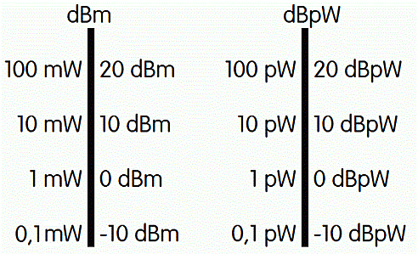
Der Pegel
Häufig werden Leistungs- oder Spannungsangaben auf einen festgelegten Wert bezogen. Dann lassen sich Aussagen über die tatsächliche Leistung machen. Häufig werden Leistungs- oder Spannungsangaben auf einen festgelegten Wert bezogen. Dann lassen sich Aussagen über die tatsächliche Leistung machen.
Der Pegel in der Hochfrequenztechnik entspricht dem Pegel, den man von den Wasserstandsangaben kennt. Man kann den Wasserstand zum Beispiel an einer Stelle angeben als 6,15 m. Man kann aber auch sagen, dass heute der Pegel 15 cm höher als normal ist (6,00 m).
In der Übertragungstechnik gibt es verschiedene Normal- oder Nullwerte, auf die man sich bezieht, Watt (dBW), Milliwatt (dBm), Pikowatt (dBpW), Volt (dBV), Mikrovolt (dBµV). Hier im Lehrgang Klasse E werden nur Leistungspegel besprochen.
In der NF- und in der HF-Technik werden die Pegel dBm und dBW verwendet. Es bedeutet, dass der Bezugswert 1 Milliwatt bzw. 1 Watt beträgt. Bei sehr kleinen Leistungen in der HF-Messtechnik und bei Angaben über Störleistungen (EMV) wird der Bezugswert 1 Pikowatt verwendet, deshalb pW hinter dB.

Slide 13
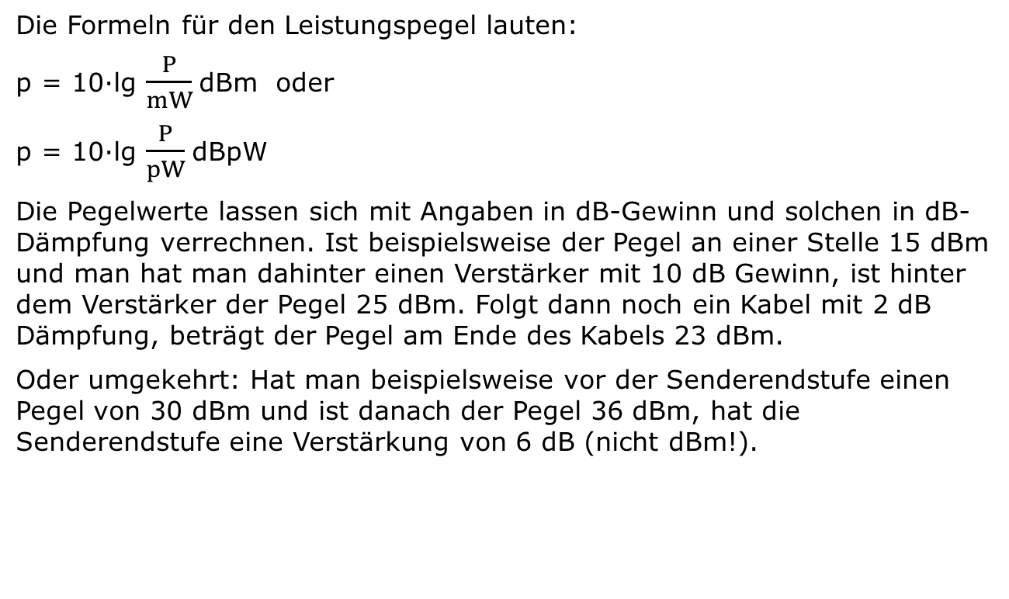
Rechnen mit Pegeln
Die Formeln für den Leistungspegel lauten:
p = 10·lg $\frac{P}{mW}$dBm oder
p = 10·lg $\frac{P}{pW}$dBpW
Die Pegelwerte lassen sich mit Angaben in dB-Gewinn und solchen in dB-Dämpfung verrechnen. Ist beispielsweise der Pegel an einer Stelle 15 dBm und man hat man dahinter einen Verstärker mit 10 dB Gewinn, ist hinter dem Verstärker der Pegel 25 dBm. Folgt dann noch ein Kabel mit 2 dB Dämpfung, beträgt der Pegel am Ende des Kabels 23 dBm.
Oder umgekehrt: Hat man beispielsweise vor der Senderendstufe einen Pegel von 30 dBm und ist danach der Pegel 36 dBm, hat die Senderendstufe eine Verstärkung von 6 dB (nicht dBm!).
Merke:
dB gilt immer für Verhältnisse,
dBm ist immer ein absoluter Wert.

Slide 14
Prüfungsfrage
TI107 | Welcher der nachfolgenden Zusammenhänge ist richtig?
A | 0 dBm entspricht 1 mW; 3 dBm entspricht 1,4 mW; 20 dBm entspricht 10 mW
B | 0 dBm entspricht 0 mW; 3 dBm entspricht 30 mW; 20 dBm entspricht 200 mW
C | 1 dBm entspricht 0 mW; 2 dBm entspricht 3 mW; 100 dBm entspricht 20 mW
D | 0 dBm entspricht 1 mW; 3 dBm entspricht 2 mW; 20 dBm entspricht 100 mW
Falsch
Falsch
Falsch
Richtig

Slide 15
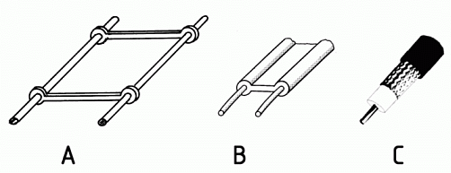
Hochfrequenzleitungen
Hochfrequenzleitungen dienen dazu, entweder die vom Sender produzierte HF-Energie zur Antenne zu übertragen oder umgekehrt, die von der Antenne aufgefangene HF-Energie zum Empfänger zu leiten. In der Sendertechnik soll die Hochfrequenzleistung möglichst vollständig zur Antenne gelangen. Deshalb müssen verlustarme Leitungen verwendet werden. Es gibt zwei Arten von HF-Leitungen: Die Paralleldraht- oder Flachbandleitung und das Koaxialkabel.

Slide 16
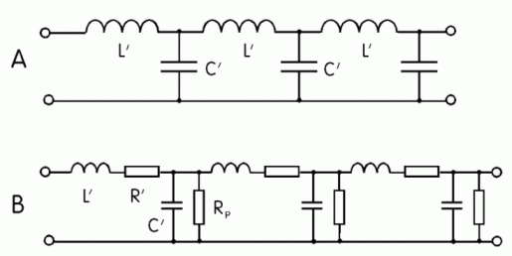
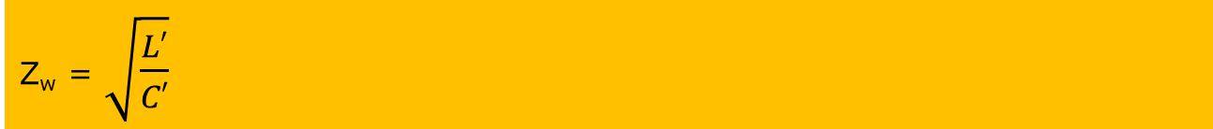
Der Wellenwiderstand
Eine Leitung besteht im Prinzip aus der Reihenschaltung vieler kleiner Spulen und der Parallelschaltung vieler kleiner Kondensatoren Berücksichtigt man noch den Leitungswiderstand R’ und den Isolationswiderstand RP, erhält man das exakte Leitungsersatzbild.
Man nennt die Kapazität pro Meter Länge einer Leitung den Kapazitätsbelag C’ und die Induktivität pro Meter den Induktivitätsbelag L’. Aus diesen beiden Werten kann man mit unten stehender Formel den wichtigsten Kennwert einer Leitung berechnen, den Wellenwiderstand.
Z_{w} = $\sqrt{\frac{L′}{C′}}$

Slide 17
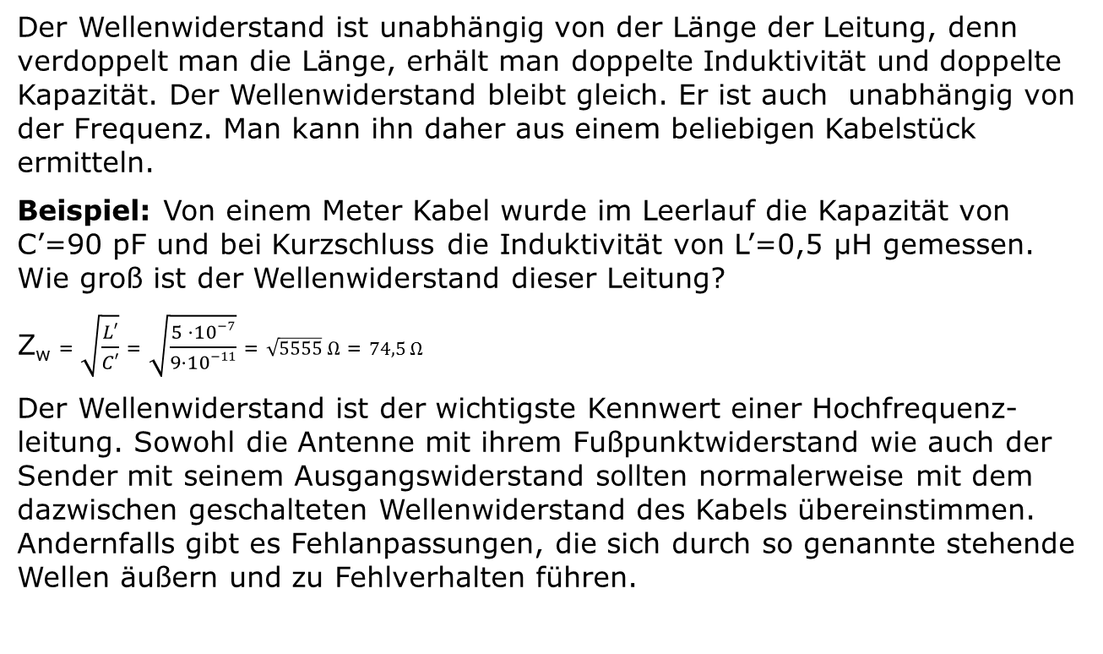
Der Wellenwiderstand in der Praxis
Der Wellenwiderstand ist unabhängig von der Länge der Leitung, denn verdoppelt man die Länge, erhält man doppelte Induktivität und doppelte Kapazität. Der Wellenwiderstand bleibt gleich. Er ist auch unabhängig von der Frequenz. Man kann ihn daher aus einem beliebigen Kabelstück ermitteln.
Beispiel: Von einem Meter Kabel wurde im Leerlauf die Kapazität von C’=90 pF und bei Kurzschluss die Induktivität von L’=0,5 µH gemessen. Wie groß ist der Wellenwiderstand dieser Leitung?
Z_{w} = $\sqrt{\frac{L′}{C′}}$ = $\sqrt{\frac{5 ·10−7}{9·10−11}}$ = $\sqrt{5555} Ω$ = 74,5 Ω
Der Wellenwiderstand ist der wichtigste Kennwert einer Hochfrequenz-leitung. Sowohl die Antenne mit ihrem Fußpunktwiderstand wie auch der Sender mit seinem Ausgangswiderstand sollten normalerweise mit dem dazwischen geschalteten Wellenwiderstand des Kabels übereinstimmen. Andernfalls gibt es Fehlanpassungen, die sich durch so genannte stehende Wellen äußern und zu Fehlverhalten führen.
Koaxialleitungen: Z_{w} = 50 Ω bis 95 Ω
Paralleldrahtleitungen: Z_{w} = 150 Ω bis 600 Ω
Merke: Der Wellenwiderstand entspricht dem Abschlusswiderstand einer Leitung, bei dem keine stehenden Wellen auftreten.

Slide 18
Prüfungsfragen
TH307 | Der Wellenwiderstand einer Leitung
A | ist völlig frequenzunabhängig.
B | hängt von der Beschaltung am Leitungsende ab.
C | hängt von der Leitungslänge und der Beschaltung am Leitungsende ab.
D | ist im HF-Bereich in etwa konstant und unabhängig vom Leitungsabschluss.
Falsch
Falsch
Falsch
Richtig
TH308 | Koaxialkabel weisen typischerweise Wellenwiderstände von
A | 50, 300 und 600 Ohm auf.
B | 60, 120 und 240 Ohm auf.
C | 50, 60 und 75 Ohm auf.
D | 50, 75 und 240 Ohm auf.
Falsch
Falsch
Richtig
Falsch

Slide 19
Prüfungsfragen
TH311 | Welche Leitungen sollten für die HF-Verbindungen zwischen Amateurfunk-Einrichtungen verwendet werden, um unerwünschte Abstrahlungen zu vermeiden?
A | Hochwertige abgeschirmte Netzanschlusskabel
B | Hochwertige Koaxialkabel
C | Symmetrische Feederleitungen
D | Unabgestimmte Speiseleitungen
Falsch
Richtig
Falsch
Falsch
TH310 | Wann ist eine Speiseleitung unsymmetrisch? Sie ist unsymmetrisch, wenn ...
A | die hin- und zurücklaufende Leistung verschieden sind.
B | sie außerhalb ihrer Resonanzfrequenz betrieben wird.
C | die beiden Leiter unterschiedlich geformt sind, z.B. Koaxialkabel.
D | die Koaxial-Leitung Spannung gegen Erde führt.
Falsch
Falsch
Richtig
Falsch

Slide 20
Prüfungsfrage
TH309 | Welche Vorteile hat eine Paralleldraht-Speiseleitung gegenüber der Speisung über ein Koaxialkabel?
A | Sie vermeidet Mantelwellen durch Wegfall der Abschirmung.
B | Sie erlaubt leichtere Kontrolle des Wellenwiderstandes durch Verschieben der Spreizer.
C | Sie bietet guten Blitzschutz durch niederohmige Drähte.
D | Sie hat geringere Dämpfung und hohe Spannungsfestigkeit.
Falsch
Falsch
Falsch
Richtig

Slide 21
Dämpfungsberechnung
Der zweite, wichtige Kennwert einer Hochfrequenzleitung ist die Dämpfung. Dämpfung bedeutet, dass nur noch ein Teil der Eingangshochfrequenzleistung am Ende der Leitung ankommt. Natürlich will man die Dämpfung in der Übertragungstechnik gering halten.
Die Dämpfung hängt vom Verlustwiderstand der Leitung ab. Das ist primär der Leitungswiderstand der inneren Kupferleitung und des Geflechtes bei Koaxialkabeln. Je dicker der Innenleiter ist, desto geringer sind die Verluste. Desto dicker muss aber auch der Außenleiter sein. Diese Kabel sind teurer als dünne Leitungen.
Ferner hängen die Verluste vom Isolierstoff (Dielektrikum) ab. Am wenigsten Verluste haben Leitungen ohne Kunststofffüllung, also Luft als Dielektrikum. Diese Leitungen sind bei gleichem Innenleiter viel dicker. Sie sind aufwendiger in der Herstellung und dadurch teurer.
Die Dämpfung wird meist in Dezibel pro hundert Meter Länge bei einer bestimmten Frequenz angegeben. Verwendet man ein Kabel mit halber Länge, hat man auch nur die Hälfte der Dämpfung. Beim Aufbau der Antenne sollte man also darauf achten, dass der Weg vom Sender bis zur Antenne möglichst kurz wird.

Slide 22
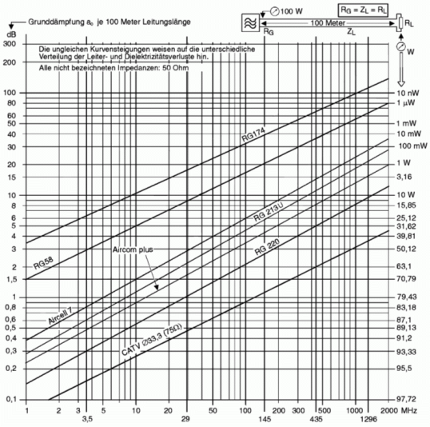
Dämpfungsdiagramm
Die Dämpfung ist außerdem frequenzabhängig. Im Fragenkatalog der BNetzA finden Sie ein Diagramm mit der Grunddämpfung gebräuchlicher
Koaxialleitungen in Abhängigkeit von der Betriebsfrequenz. Dieses Diagramm erhalten Sie bei der Prüfung zusammen mit der Formelsammlung.

Slide 23
Prüfungsfragen
TH306 | Welche Dämpfung hat ein 20 m langes Koaxkabel vom Typ RG58 bei 29 MHz? (siehe hierzu Diagramm ...)
A | 4,5 dB
B | 1,8 dB
C | 9,0 dB
D | 1,2 dB
Falsch
Richtig
Falsch
Falsch
TH305 | Welche Dämpfung hat ein 25 m langes Koaxkabel vom Typ Aircell 7 bei 145 MHz? (siehe hierzu Diagramm)
A | 1,9 dB
B | 7,5 dB
C | 3,75 dB
D | 1,5 dB
Richtig
Falsch
Falsch
Falsch

Slide 24
Prüfungsfragen
TH301 | Am Ende einer Leitung ist nur noch ein Viertel der Leistung vorhanden. Wie groß ist das Dämpfungsmaß des Kabels?
A | 3 dB
B | 6 dB
C | 10 dB
D | 16 dB
Falsch
Richtig
Falsch
Falsch
TH302 | TH302 Am Ende einer Leitung ist nur noch ein Zehntel der Leistung vorhanden. Wie groß ist das Dämpfungsmaß des Kabels?
A | 16 dB
B | 3 dB
C | 6 dB
D | 10 dB
Falsch
Falsch
Falsch
Richtig

Slide 25
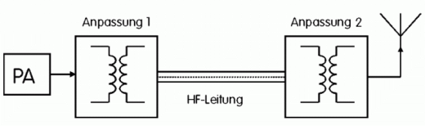
Anpassung
Anpassung in der Hochfrequenztechnik bedeutet, dass auf der einen Seite der Arbeits- oder Außenwiderstand des Senders mit der angeschlossenen HF-Leitung und auf der anderen Seite die Antennenimpedanz mit dem Wellenwiderstand des Kabels übereinstimmt.
Die Transistoren oder Röhren einer Senderendstufe (PA, power amplifier) müssen bei eingangsseitig voller Aussteuerung und ge­gebener Betriebsspannung einen bestimmten Lastwiderstand R_{L} vorfinden, wenn sie die maximal mögliche Ausgangsleistung abgeben sollen. Die Größenordnung des optimalen R_{L} liegt bei wenigen Ohm bei Transistoren und bis zu einigen Kiloohm bei Röhren.

Slide 26
Anpassung
Mittels Anpassgliedern wird der jeweilige Lastwiderstand RL in den heute üblichen Senderausgangswiderstand Ra von 50 Ohm transformiert. Wird nun an den 50-Ω-Ausgang ein Koaxialkabel mit einem Wellenwiderstand von 50 Ω angeschlossen, das seinerseits mit einer Antenne verbunden ist, deren Eingangswiderstand bei 50 Ω liegt, gibt der Sender die maximal mögliche Leistung ab.
Weicht jedoch die Antennenimpedanz wesentlich von 50 Ω ab, etwa wegen zu geringer Aufbauhöhe oder weil man sich mit dem Transceiver wesentlich von der Resonanzfrequenz der Antenne entfernt hat, liegt am Antennenanschluss eine Fehlanpassung vor, die zu einer teilweisen Reflektion der ankommenden Leistung führt; eine „rücklaufende“ Leistung entsteht, die in die PA zurückkehrt.
In der Folge verringert eine moderne PA zum eigenen Schutz die Leistungsabgabe was zu die effektiv ausgesendete Leistung weiter reduziert.

Slide 27
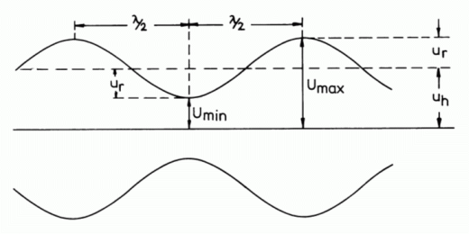
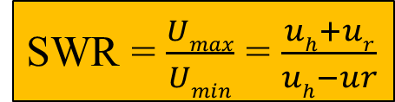
Stehwellenverhältnis
Wie gut eine Antenne an die Zuleitung oder die Zuleitung an den Senderausgang angepasst ist, kann man mit dem Stehwellenverhältnis (SWR standing wave ratio oder VSWR voltage standing wave ratio) beschreiben.
Dabei überlagert sich diese rücklaufende Welle u_{r} mit der hinlaufenden Welle u_{h}. Dadurch entstehen in regelmäßigen Abständen Wellenberge (Summe aus hinlaufender und rücklaufender Welle) und Wellentäler (Differenz aus hinlaufender und rücklaufender Welle). Diese an bestimmten Stellen auftretenden Maxima U_{max} und Minima U_{min} bezeichnet man als stehende Wellen und das Verhältnis davon als Stehwellenverhältnis SWR standing wave ratio.
Schickt man hochfrequente Leistung auf ein Kabel und wird wegen einer Fehlanpassung der Antenne an das Kabel nicht alle Energie abgenommen, wird dieser Teil reflektiert und wandert wieder zurück in Richtung Sender.
SWR = $\frac{Umax}{Umin}$ = $\frac{uh+ur}{uh−ur}$

Slide 28
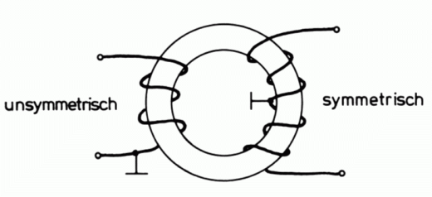
Symmetrierung
Außer der eigentlichen Widerstandsanpassung muss bei Speisung von symmetrischen Antennen mit unsymmetrischen Kabeln auch noch symmetriert werden. Symmetrische Antennen sind alle Arten von Dipolen, unsymmetrische Antennen sind solche, die gegen Erde erregt werden (zum Beispiel λ/4-Vertikalstrahler). Symmetrische Kabel sind Paralleldrahtleitungen, unsymmetrische Kabel sind Koaxialkabel.
Wird eine symmetrische Antenne direkt an ein Koaxialkabel angeschlossen, so entstehen durch die Unsymmetrie Ausgleichsströme auf dem Mantel des Kabels, so genannte Mantelwellen. Damit strahlt ein solches Kabel HF-Energie ab, was bei benachbarten Zuleitungskabeln für Rundfunk- und Fernsehgeräte zu unerwünschten störenden Beeinflussungen führen kann. Zudem steigen die Verluste und das Strahlungsdiagramm der Antenne wird verzerrt.
Zur Symmetrierung wird ein Breitband-symmetrierübertrager (Balun genannt) verwendet. Balun kommt aus dem Englischen von balanced (symmetrisch) - unbalanced (unsymmetrisch). Es kann auch eine Mantelwellendrossel eingesetzt werden

Slide 29
Prüfungsfragen
TH405 | Auf einem Ferritkern sind etliche Windungen Koaxial-kabel aufgewickelt. Diese Anordnung kann dazu dienen, ...
A | statische Aufladungen zu verhindern.
B | eine Antennenleitung abzustimmen.
C | Mantelwellen zu dämpfen.
D | Oberwellen zu unterdrücken.
Falsch
Falsch
Richtig
Falsch
TH404 | Ein symmetrischer Halbwellendipol wird direkt über ein Koaxialkabel von einem Sender gespeist. Das Kabel ist senkrecht am Haus entlang verlegt und verursacht geringe Störungen. Um das Problem weiter zu verringern, empfiehlt es sich ...
A | das Koaxialkabel durch eine Eindrahtspeiseleitung zu ersetzen.
B | beim Koaxialkabel alle 5 m eine Schleife mit 3 Windungen einzulegen.
C | das Koaxialkabel in einem Kunststoffrohr zur mechanischen Schirmung unterzubringen.
D | den Dipol über ein Symmetrierglied zu speisen.
Falsch
Falsch
Falsch
Richtig

Slide 30
Prüfungsfragen
TH403 | Welche Auswirkungen hat es, wenn eine symmetrische Antenne (Dipol) mit einem Koaxkabel gleicher Impedanz gespeist wird?
A | Es treten keine nennenswerten Auswirkungen auf, da die Antenne angepasst ist und die Speisung über ein Koaxkabel erfolgt, dessen Außenleiter Erdpotential hat.
B | Die Richtcharakteristik der Antenne wird verformt und es können Mantelwellen auftreten.
C | Am Speisepunkt der Antenne treten gegenphasige Spannungen und Ströme gleicher Größe auf, die eine Fehlanpassung hervorrufen.
D | Es treten Polarisationsdrehungen auf, die von der Kabellänge abhängig sind.
Falsch
Richtig
Falsch
Falsch

Slide 31
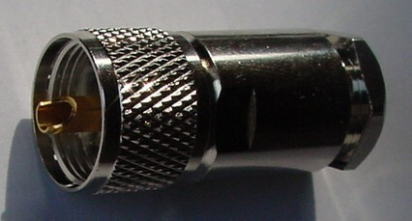
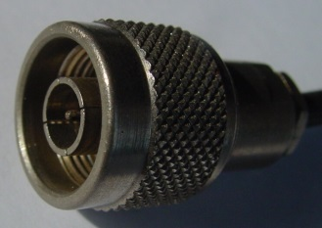
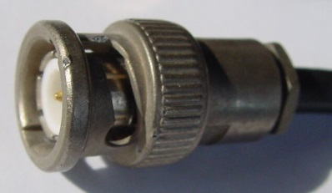
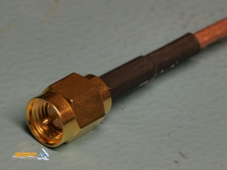
Stecker
Die Kabel werden an ihren Enden nicht in den Geräten angelötet, sondern mit Steckern versehen, die an die Gerätebuchsen angeschraubt werden. Für Kurzwelle und auch noch gelegentlich im 2-m-Band verwendet man das UHF-System, meistens PL-Stecker und PL-Buchse genannt. Für das 70-cm-Band und auch für das 2-m-Band verwendet man das N-System und für Messgerätekabel, für Handfunkgeräte und für Sender kleiner Leistung (etwa bis 20 Watt) das BNC-System. Für VHF/UHF-Handfunkgeräte verwendet man heutzutage die sehr kleinen SMA-Stecker.
UHF / PL259 | N-Stecker | BNC | SMA
Kurzwelle (auch 2M-Band) | 2M und 70cm (auch bis 1,2 GHz) | Messgeräte, Handfunkgeräte | UHF/VHF Handfunkgeräte

Slide 32
Prüfungsfrage
TH312 | Welches der folgenden Koaxsteckverbindersysteme ist für sehr hohe Frequenzen (70-cm-Band) und hohe Leistungen am besten geeignet?
A | N
B | SMA
C | UHF
D | BNC
Richtig
Falsch
Falsch
Falsch

Slide 33
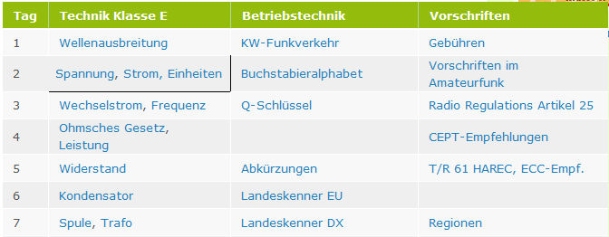
Nächste Woche: Mi, 21. Januar, 19 Uhr lokal
Fragen ?

